Slide 1
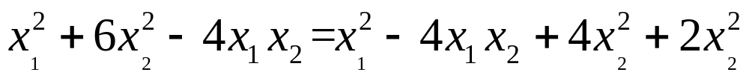
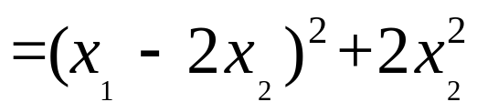

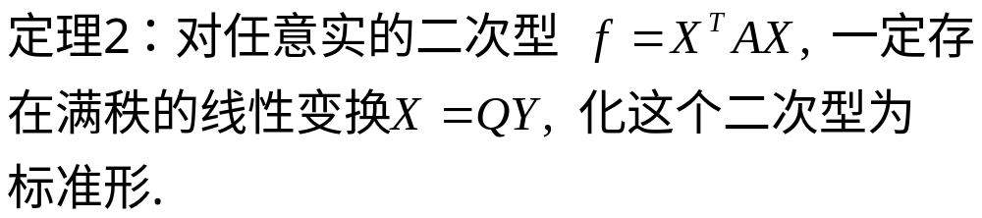
第三节 化二次型为标准形的其他方法
一、配方法
exe：
通过证明下面的定理来掌握配方法

Slide 2
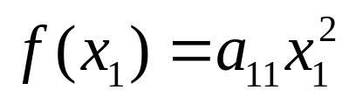
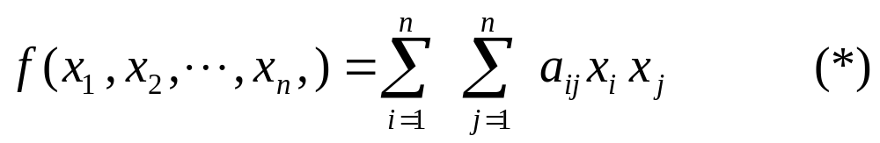
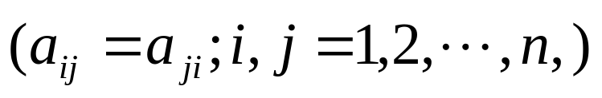
证明:用数学归纳法证明
设n=1,则二次型 已经是标准形
现在设对n-1元的二次型定理的结论成立.
考虑n元的二次型
当二次型(*)的矩阵A=0时,结论显然成立.
下设(*)的矩阵A=0,分两种情况来证.

Slide 3
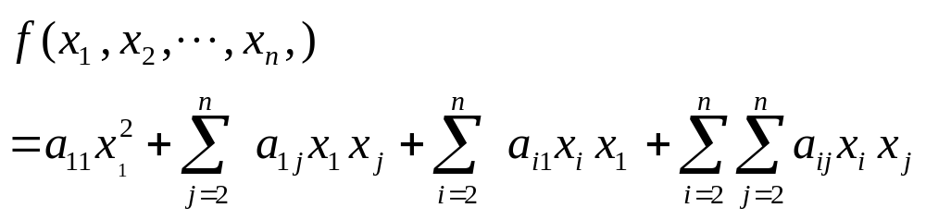
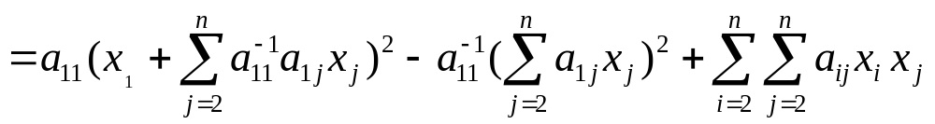
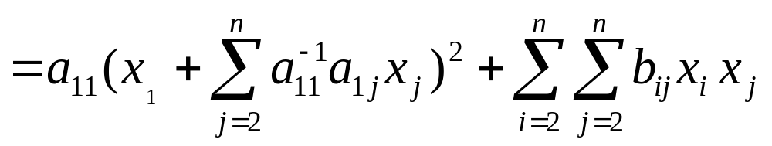
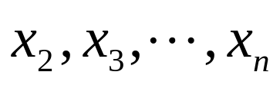
a₁₁ =0
(I).设至少有一个对角元a_{ii} =0不妨设
（**）
其中(**)为变量 的n-1元二次型.

Slide 4
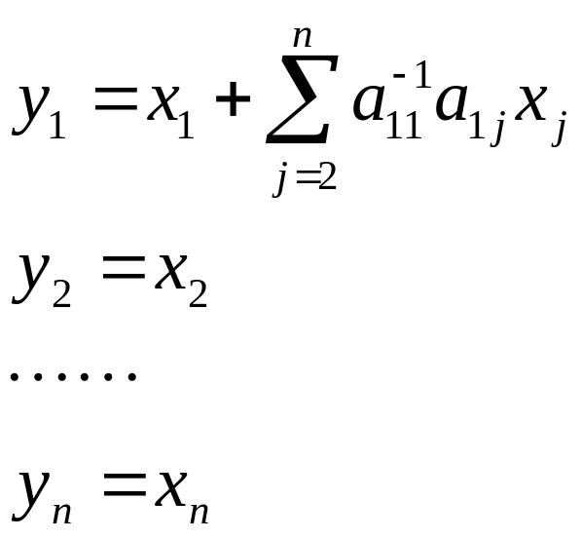
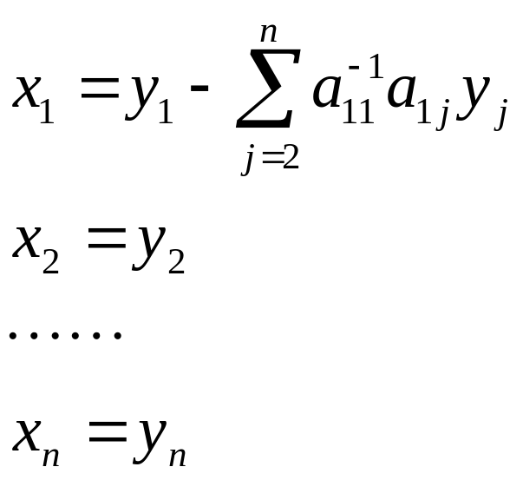
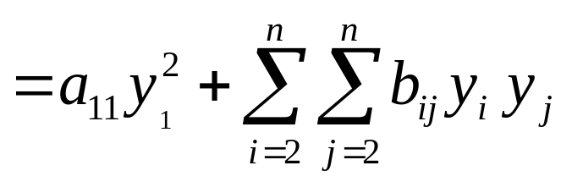
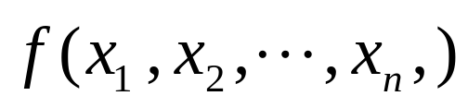
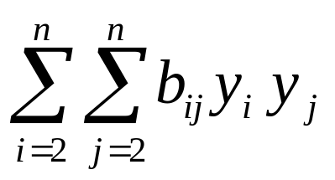
令
(1)
或者
(2)
则上述线性变换为一满秩线性变换,它使得原
二次型化为
由归纳假设,对于n-1元的二次型

Slide 5
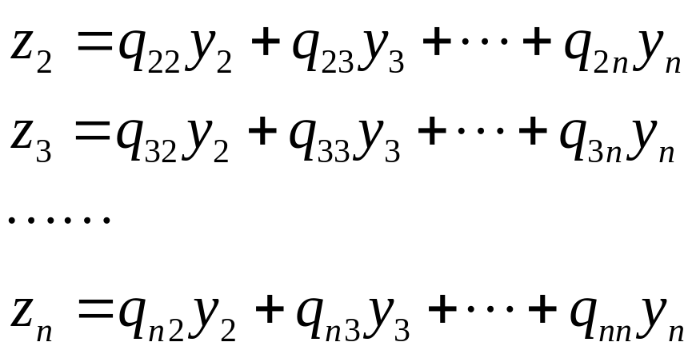
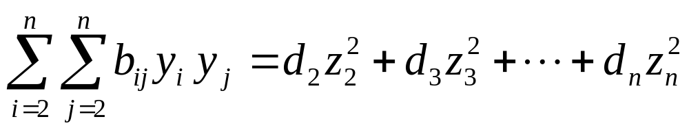
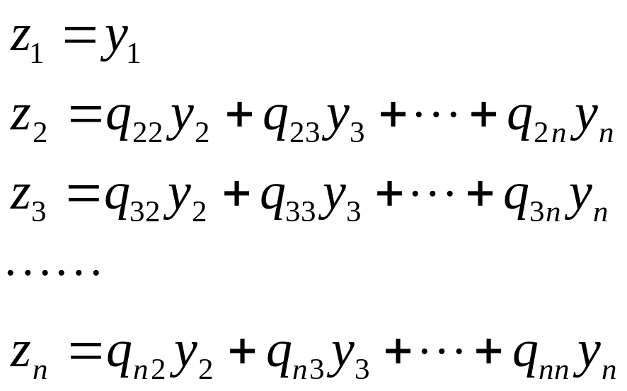
存在满秩线性变换
使之变为标准形,即
于是线性变换

Slide 6
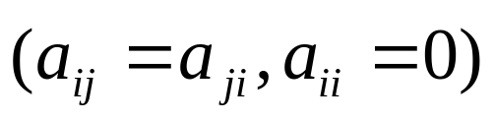
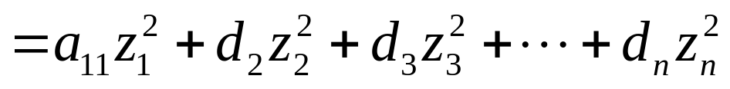
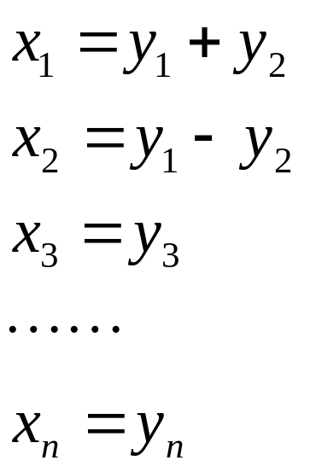
将原二次型化为标准形即:
(II).设所有对角元a_{ii} =0,但是至少有一
,不妨设
a_{ij}=0 (i=j)
a₁₂=0
令
(3)

Slide 7
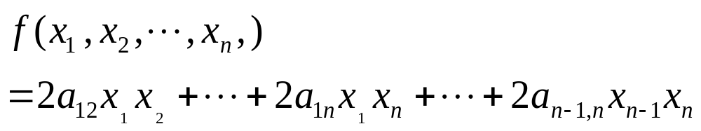
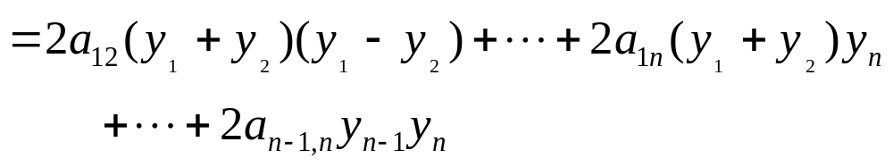
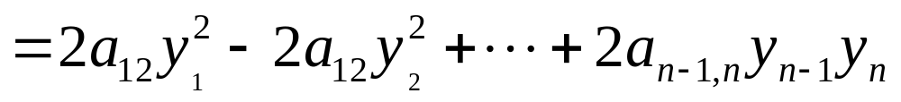
则(3)为一满秩线性变换,且原二次型化为
上式,且原二次型化为 的第(I)种情况.
再对上二次型按照第(I)种情况配方即可.
a₁₁=0
完

Slide 8
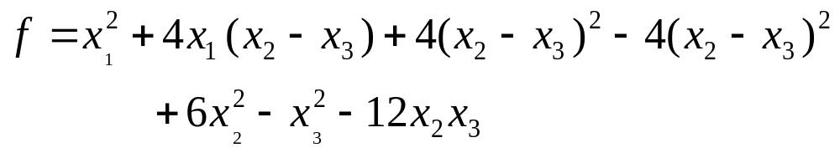
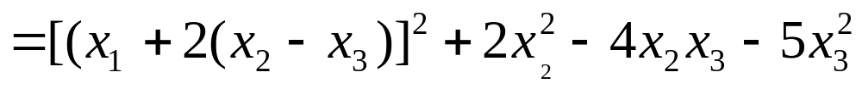
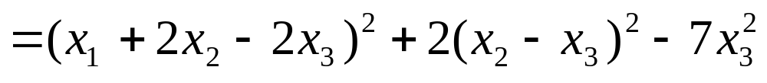
化二次型
例1
P126
为标准形并写出所作的线性变换.
【解】由于标准形为完全平方和的形式,因此我们逐项
配成完全平方的形式，

Slide 9
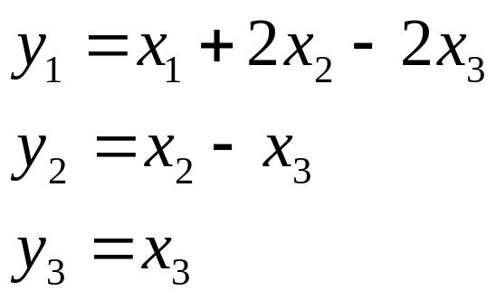
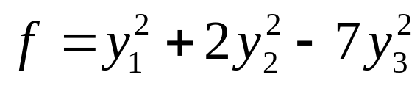
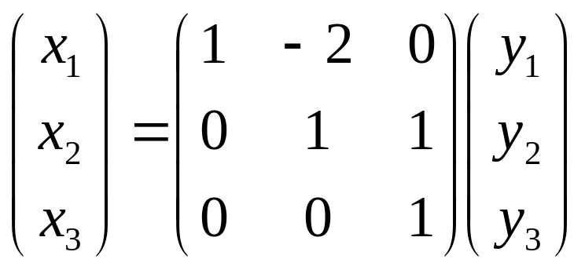
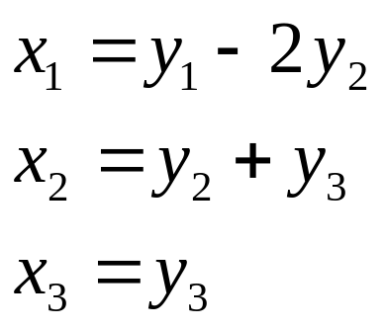
令
原二次型的标准形为
所作线性变换为

Slide 10
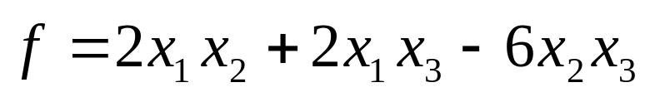
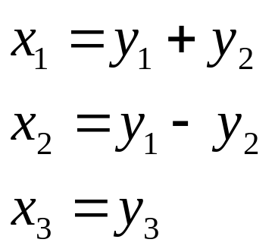
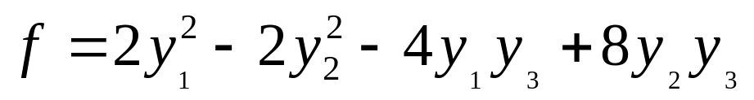
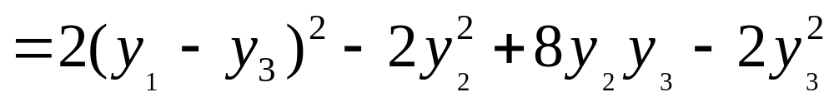
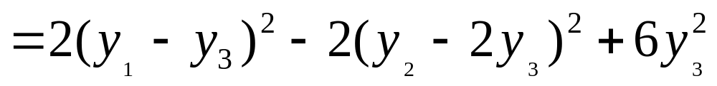
用配方法化二次型
为标准形,并写出所作的线性变换.
例2
P126
【解】 不含平方项的情形,因此我们先通过线性变
换构造平方项
令
则原二次型化为

Slide 11
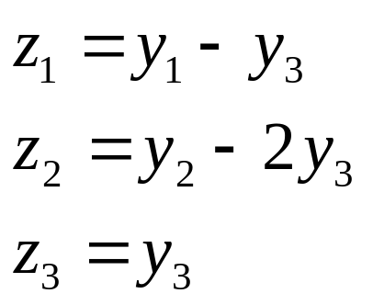
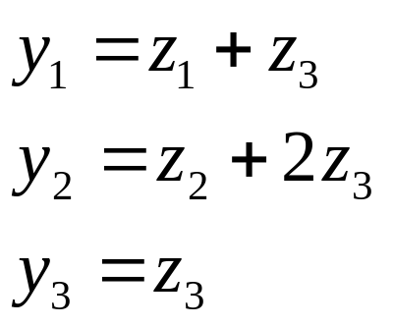
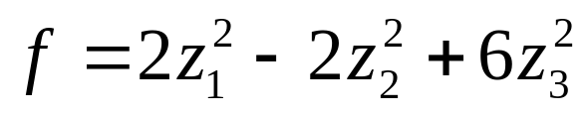
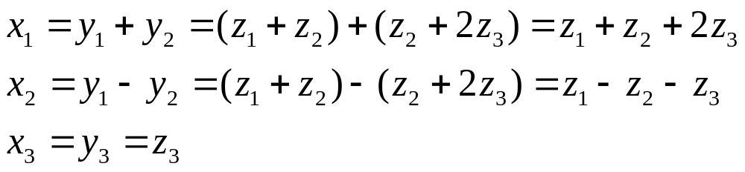
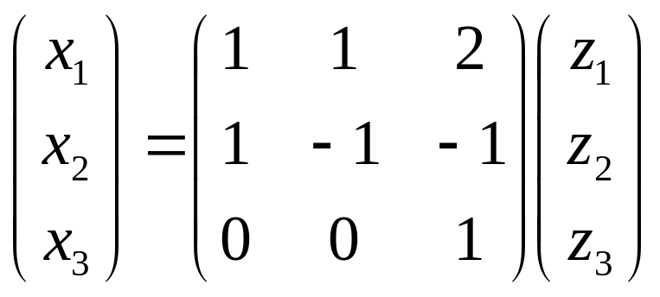
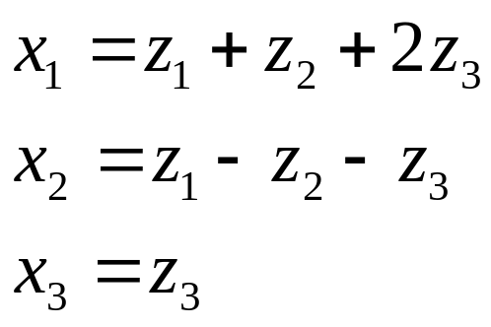

令
即
原二次型的标准形为
所作线性变换为
即
完

Slide 12
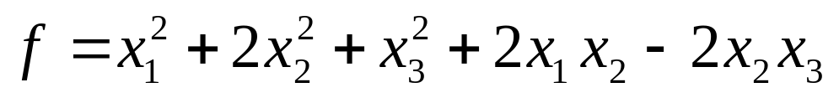
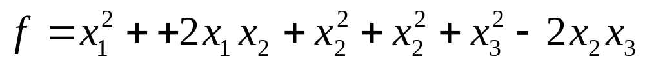
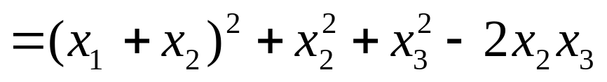
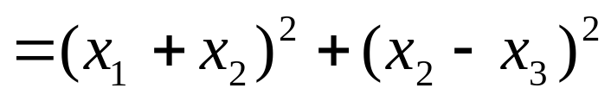
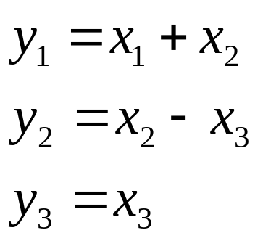
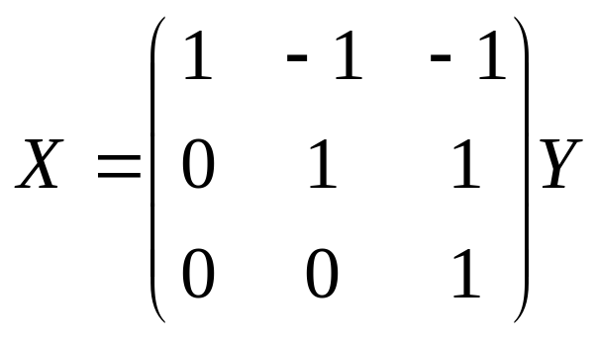
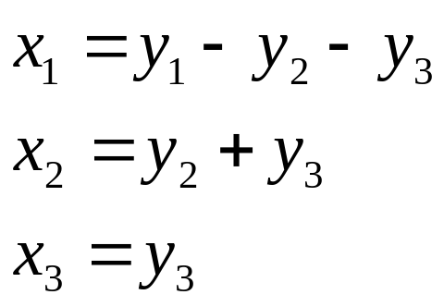
例3
用配方法化二次型
为标准形,并写出所作的线性变换.
【解】含平方项的情形,先将含有x₁的项取出来配成平方
令
即

Slide 13
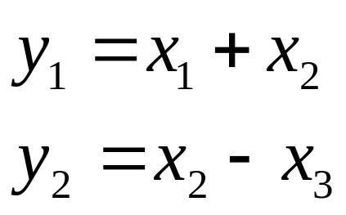

由于原来的二次型是3个变元的,所以虽然最
后出现的只有两项,但是设置线性变换时应该是
不能设成
关于这点,我们可以用正交变换去验证！
由于这个二次型的矩阵的特征值为
所以标准型只会出现两个平方项.
完

Slide 14







二、初等变换法
p128
整理定理的形式得到求此P的方法.
Notes:
不多介绍了，容易与逆矩阵的求法混淆。

Slide 15



具体做法:
同时进行相同的行初等变换和列初等变换，
A化到对角形时,单位矩阵 E 就化到P
列初等变换(对大矩阵进行)
行初等变换(仅对A所在部分)

Slide 16



行初等变换(对大矩阵进行)
列初等变换(仅对A所在部分)
由于矩阵初等变换广泛应用到很多地方如
(1)求矩阵的秩;
(2)求逆矩阵(两种形式);
(3)求向量组的极大无关组和秩;
(4)方程组的求解(习惯用行初等变换);
(5)求二次型的标准型(两种形式).

Slide 17





例4
求满秩矩阵P,使P^{T}AP为对角矩阵,其中
【解1】

Slide 18









Slide 19







【解2】
完

